Slide 1
第八章 向量代数与空间解析几何
第四节 空间直线及其方程

Slide 2
一、空间直线的一般方程
任何空间曲线总可以看作空间中两曲面的交线．
空间曲线的一般方程
任何空间直线总可以看作空间中两平面的交线．
空间直线的一般方程

Slide 3
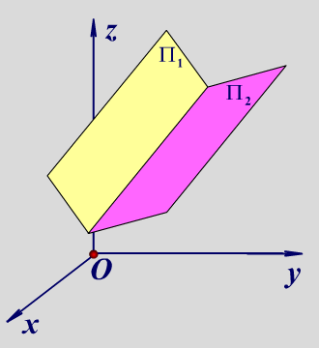
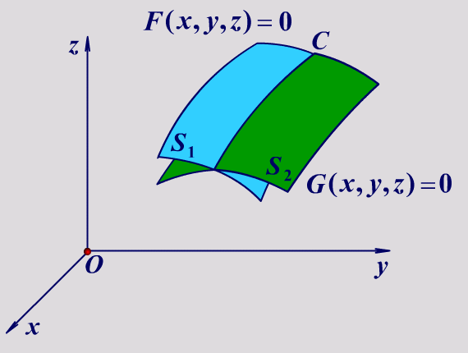
空间曲线与空间直线
L
课本P.30的说明：通过空间一直线 L 的平面有无穷多个，在
这无穷多个平面中任选两个，把它们的方程联立起来，都可
作为直线 L 的方程．
返回

Slide 4
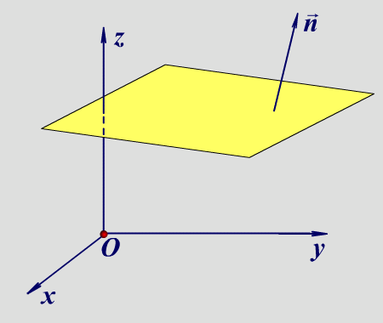
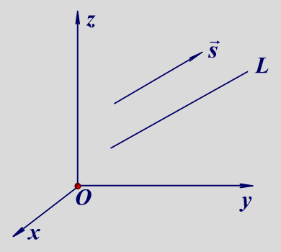
直线的方向向量
注意：直线的方向向量并不唯一．
一般地，如果一非零向量 垂直于一平面，则称此向量为该平面的法线向量，简称法向量．
一般地，如果一非零向量 平行于一直线，则称此向量为该直线的方向向量．

Slide 5
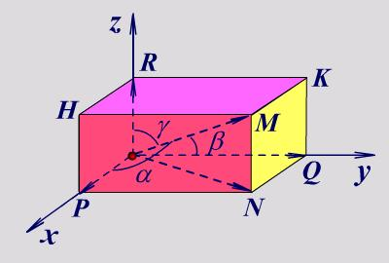
直线的方向向量
注意：直线的方向向量并不唯一．
一般地，如果一非零向量 平行于一直线，则称此向量为该直线的方向向量．
向量 的坐标 m、n、p 称为直线的一组方向数．
向量 的方向余弦称为直线的方向余弦，即
其中

Slide 6
二、空间直线的对称式方程
设直线 L 通过点 M₀(x₀, y₀, z₀)，直线 L // ，
则对于直线 L 上任意一点 M(x, y, z)，都有 ，
于是 （直线 L 的对称式方程）．
基本要素：直线上一点、直线的方向向量．
M
M₀

Slide 7
说明（课本P.31）
直线 L 的对称式方程：
注意： 是非零向量 ⇒ m、n、p 不全为零．
特别地，
把 理解为
把 理解为

Slide 8
空间直线的参数方程
直线的对称式方程：
直线的参数方程：

Slide 9
例：用对称式方程及参数方程表示直线
（P.31例1）
分析：直线的对称式方程
基本要素：直线上一点、直线的方向向量．
解：令 x = 1，得直线上一点 (1, 0, −2)．
令直线的方向向量
题设直线的对称式方程为

Slide 10
例：用对称式方程及参数方程表示直线
（P.31例1）
解（续）：题设直线的对称式方程为
题设直线的参数方程为

Slide 11
直线方程的其它形式（补充内容）
直线的对称式方程：
直线的参数方程：
直线的两点式方程：
M
M₁
M₀

Slide 12
例：设一直线经过 A(2, −3, 4)且与 y 轴垂直相交，求其方程.
解：设直线与 y 轴的交点为 B(0, y, 0)， 则
从而 ，解得 y = −3，即 B(0, −3, 0)，
所求直线方程为 或
知识点：直线的对称式方程
两点式方程

Slide 13
三点共线的充分必要条件
直线的两点式方程：
结论：点 M₀，M₁，M₂ 共线
⇔ 点 M₂ ∈ 直线 M₀ M₁
⇔
⇔
M
M₁
M₀

Slide 14
三、两直线的夹角
平
面
的
夹
角
设 Π₁： A₁x + B₁y + C₁z + D₁ = 0，
Π₂： A₂x + B₂y + C₂z + D₂ = 0，
则 Π₁ 和 Π₂ 的夹角 θ = 、 两者中的最小值，
直
线
的
夹
角
设直线 L₁、L₂ 的方向向量为 ，
则 L₁ 和 L₂ 的夹角 ϕ = 、 两者中的最小值，

Slide 15
三、两直线的夹角
设直线 L₁、L₂ 的方向向量为 ，
则 L₁ 和 L₂ 的夹角 ϕ = 、 两者中的最小值,
L₁ ⊥ L₂ ⇔ ⇔ m₁m₂ + n₁n₂ + p₁p₂ = 0．
L₁ / / L₂ ⇔ ⇔

Slide 16
例：求过点 (−3, 2, 5) 且与平面 x − 4z = 3 和 2x − y − 5z = 0
的交线平行的直线方程． （P.33例4）
解法1：设平面 x − 4z = 3 和 2x − y − 5z = 0 的交线为 L，则
L 的方向向量 且 ．
令
于是所求直线方程为
点 (−3, 2, 5)
L
Notes:
同济六版P.47例4，解法1是利用直线的对称式方程．

Slide 17
例：求过点 (−3, 2, 5) 且与平面 x − 4z = 3 和 2x − y − 5z = 1
的交线平行的直线方程． （P.33例4）
解法2：过点 (−3, 2, 5) 且与平面 x − 4z = 3 平行的平面为
过点 (−3, 2, 5) 且与平面 2x − y − 5z = 1 平行的平面为
于是所求直线方程为
点 (−3, 2, 5)
L
Notes:
同济六版P.47例4，解法2是利用直线的一般方程．
17

Slide 18
例：求过点 (−3, 2, 5) 且与平面 x − 4z = 3 和 2x − y − 5z = 1
的交线平行的直线方程． （P.33例4）
解法3：分别把 x = −1、x = 7 代入 得交线上
两点，记为 A(−1, 2, −1)， B(7, 8, 1)．
于是可令
所求直线方程为
B
L
A
Notes:
同济六版P.47例4，解法3是利用直线的两点式方程．

Slide 19
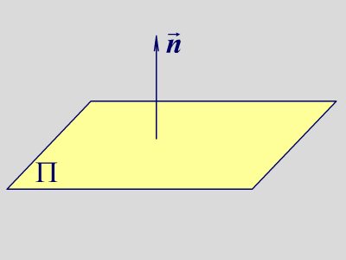
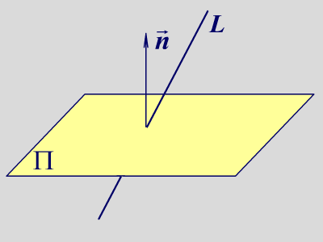
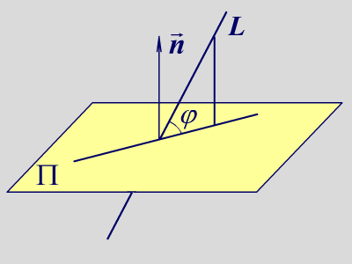
四、直线与平面的夹角
定义：直线 L 和它自己在平面上的投影直线的夹角 ϕ 称为
直线与平面的夹角（0 ≤ ϕ ≤ π / 2）．
设 Π： Ax + By + Cz + D = 0，
L： ，
则

Slide 20
四、直线与平面的夹角
设 Π： Ax + By + Cz + D = 0，
L ： ，
则
L ⊥ Π ⇔ ⇔
L / / Π ⇔ ⇔ Am + Bn + Cp = 0．

Slide 21
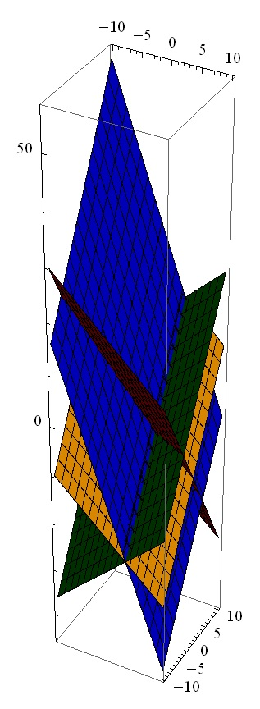
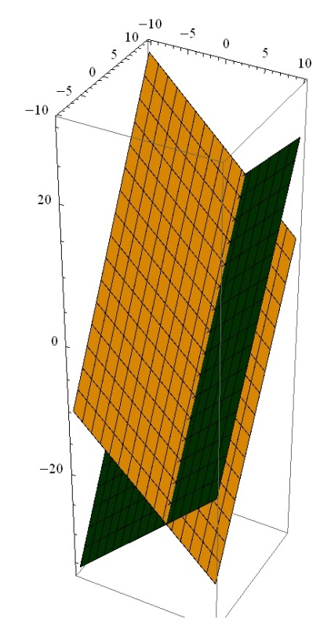
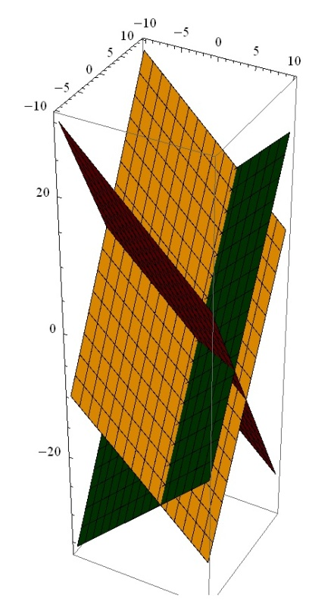
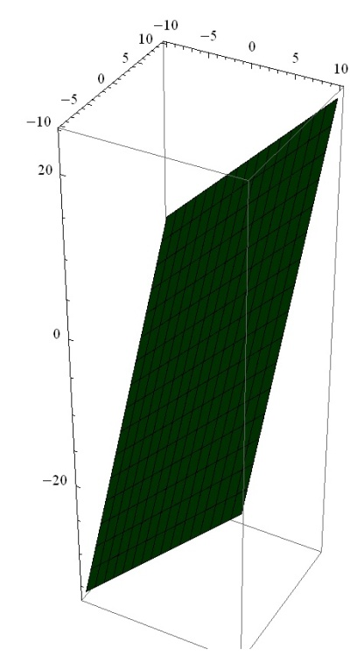
例：过直线 作平面，使它垂直于平面
Π₁： x + 2y + z = 0．
解法1：y = 0 代入直线方程，得 L 上一点 A(3, 0, −3) ．
因为 ，
所以令直线的方向向量
设所求平面的法向量 ，则
于是
从而所求平面方程为
即 −3x + 2y − z + 6 = 0，
3x − 2y + z − 6 = 0 ．

Slide 22
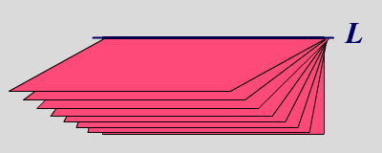
五、平面束
通过同一直线的所有平面构成一个平面束．
设空间直线的一般方程
则方程
称为过直线 L 的平面束方程，其中 λ₁、λ₂ 为参数．
若 λ₁ ≠ 0，令 ，则
(1)
(2)
(3)

Slide 23
关于平面束方程的说明
空间直线的一般方程
过直线 L 的平面束方程
(1)
(2)

Slide 24
关于平面束方程的说明
空间直线的一般方程
过直线 L 的平面束方程
结论：
过直线 L 的任何一个平面总可以用 (2) 式表示．
过直线 L 的平面除 A₂x + B₂y + C₂z + D₂ = 0 外都可以用(3) 式表示．
(1)
(2)
(3)
返回

Slide 25
例：过直线 作平面，使它垂直于平面
Π₁： x + 2y + z = 0．
解法2：容易验证，平面 x − 2y + z = 0 不是所求，
于是可设所求平面 Π：
即
已知 Π⊥Π₁ ，所以
解得 λ = 2．
故所求平面方程为 3x − 2y + z − 6 = 0 ．
例：P.35例7

Slide 26
例：过直线 作平面，使它垂直于平面
Π₁： x + 2y + z = 0．
解法3：y = 0 代入直线方程，得 L 上一点 A(3, 0, −3) ．
因为 ，所以令直线的方向向量
设 M(x, y, z) 是平面上任意一点，则
且所求平面的法向量
由 可得，
从而所求平面方程为 3x − 2y + z − 6 = 0 ．

Slide 27
例：过直线 作平面，使它垂直于平面
Π₁： x + 2y + z = 0．
解法4：z = 0 代入直线方程，得 L 上一点 A(3, 3/2, 0)，
y = 0 代入直线方程，得 L 上另外一点 B(3, 0, −3)，
显然 B ∈ Π₁，但 A ∉ Π₁．
设 A 在 Π₁ 上的投影为 C(x₀, y₀, z₀)，则
(1) C ∈ Π₁
(2) // Π₁ 的法向量 (1, 2, 1)
(3) Π₁ 的法向量 (1, 2, 1)
解得 C(2, −1/2, −1)，
从而所求平面方程为 3x − 2y + z − 6 = 0 ．

Slide 28
作业
习题8 − 4
4
8
10(3)
12
15（利用平面束求解）

